Slide 1




MÔN SINH HỌC 9

Slide 2
Chủ đề : PHÂN BÀO
Bài 9: NGUYÊN PHÂN
I/ Những diễn biến cơ bản của NST trong quá trình nguyên phân
II/ Ý nghĩa của nguyên phân

Slide 3
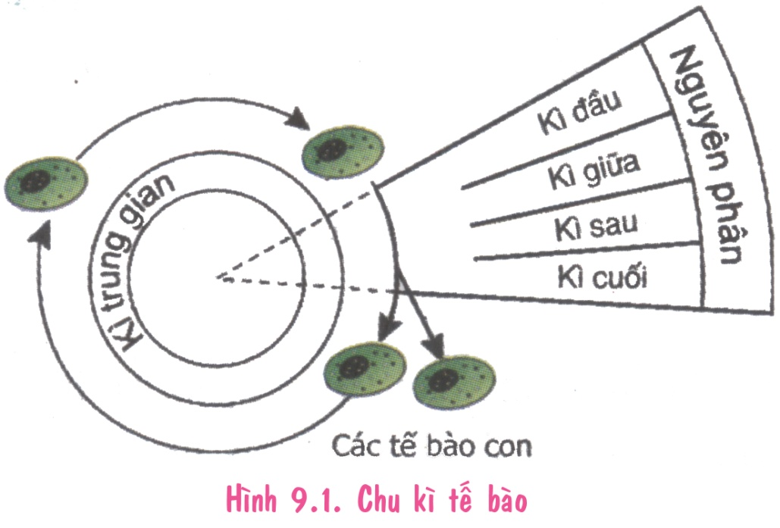
Chủ đề : PHÂN BÀO
Bài 9: NGUYÊN PHÂN
Chu kì tế bào gồm:
+ Kỳ trung gian:
+ Nguyên phân

Slide 4

Trung tử
Nhiễm sắc thể
Nhân
Tế bào chất
Tế bào mẹ

Slide 5
Tế bào mẹ
Cuối kì trung gian
🖎
Kì trung gian:
NST ở dạng sợi mảnh, duỗi xoắn và nhân đôi thành NST kép.

Slide 6
I. NHỮNG DIỄN BIẾN CƠ BẢN CỦA NST TRONG QUÁ TRÌNH NGUYÊN PHÂN
Các em xem kí từng hiệu ứng trên slide 6 đến slide 12, chú ý DIỄN BIẾN CỦA NST ở từng kì rồi hoàn thành bảng 9.2 SGK/29. (có thể kết hợp thông tin ở sgk/28)

Slide 7
Tế bào mẹ
Kì trung gian
Kì đầu
Kì giữa

Slide 8
Tế bào mẹ
Kì trung gian
Kì đầu
Kì giữa
Kì sau

Slide 9
Tế bào mẹ
Kì trung gian
Kì đầu
Kì giữa
Kì sau
Kì cuối

Slide 10
Tế bào mẹ
Kì trung gian
Kì đầu
Kì giữa
Kì sau
Kì cuối

Slide 11
Tế bào mẹ
Kì trung gian
Kì đầu
Kì giữa
Kì sau
Kì cuối

Slide 12
Tế bào mẹ
Kì trung gian
Kì đầu
Kì giữa
Kì sau
Hai tế bào con

Slide 13
Những diễn biến cơ bản của NST ở các kì của nguyên phân
Các kì | Những diễn biến cơ bản của NST
Kì đầu
Kì giữa
Kì sau
Kì cuối

Slide 14
Bài 9: NGUYÊN PHÂN
I. Những diễn biến cơ bản của NST trong quá trình nguyên phân.
Từ diễn biến trên, em hãy điền số tế bào thích hợp vào chỗ trống trong sơ đồ dưới đây để thấy rõ kết quả của quá trình Nguyên phân
- Kết quả:
Từ .....tế bào mẹ ( 2n NST)
Nguyên phân
......tế bào con ( 2n NST)

Slide 15
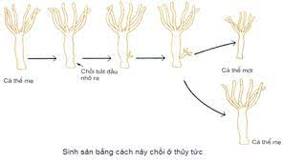
Bài 9: NGUYÊN PHÂN
II. Ý NGHĨA CỦA NGUYÊN PHÂN
Em hãy quan sát các hình ảnh sau kết hợp với thông tin, từ đó rút ra ý nghĩa của Nguyên phân
Ở một số sinh vật, nguyên phân là cơ chế sinh sản.

Slide 16

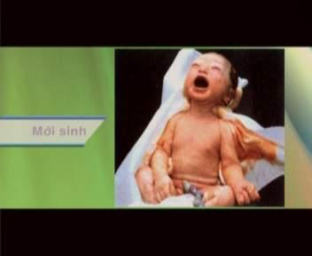
Bài 9: NGUYÊN PHÂN
III. Ý NGHĨA CỦA NGUYÊN PHÂN
Nguyên phân làm tăng số lượng tế bào giúp cơ thể sinh trưởng và phát triển

Slide 17

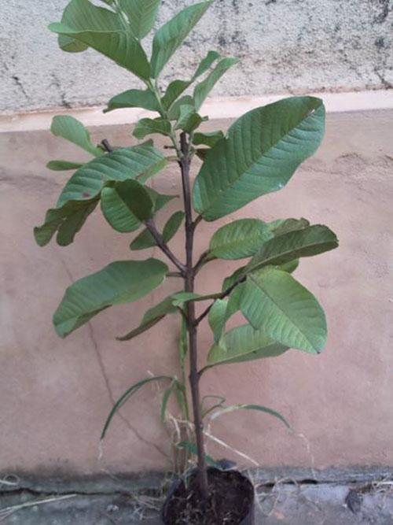
Bài 9: NGUYÊN PHÂN
III. Ý NGHĨA CỦA NGUYÊN PHÂN
Đối với sinh vật đa bào, nguyên phân làm tăng số lượng tế bào giúp cơ thể sinh trưởng và phát triển
Cây con
Cây trưởng thành

Slide 18
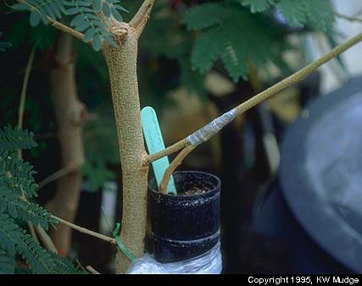
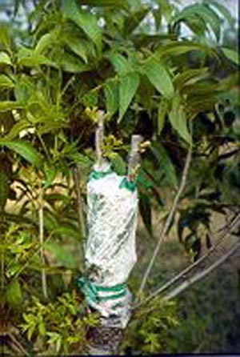
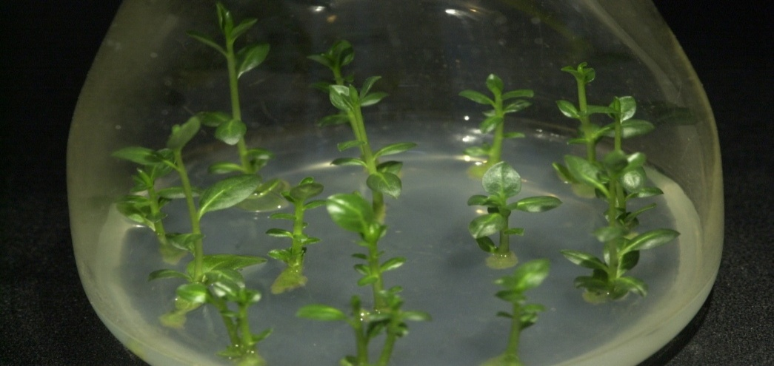
Bài 9: NGUYÊN PHÂN
III. Ý NGHĨA CỦA NGUYÊN PHÂN
Đối với sinh vật sinh sản sinh dưỡng nguyên phân
-là hình thức sinh sản tạo ra các cá thể con có kiểu gen giống kiểu gen của cá thể mẹ (ổn định bộ NST của loài).
- Giúp tái sinh những mô hoặc cơ quan bị tổn thương.
Ghép cành
Nuôi cấy mô ở thực vật trong ống nghiệm
Ghép gốc

Slide 19



